Slide 1
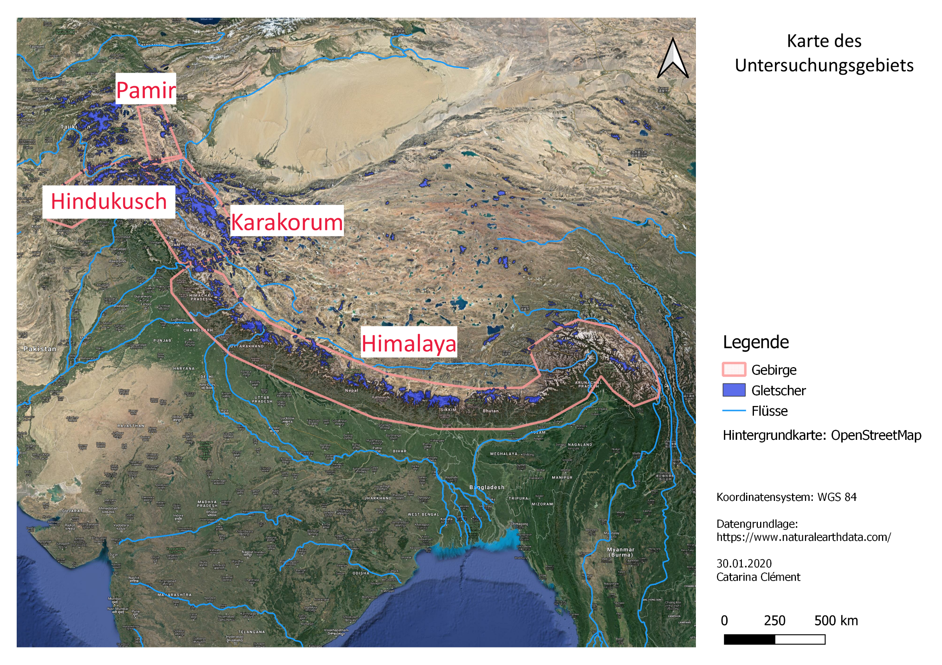

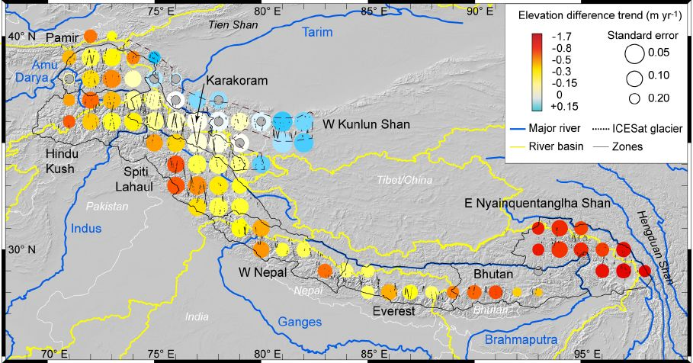
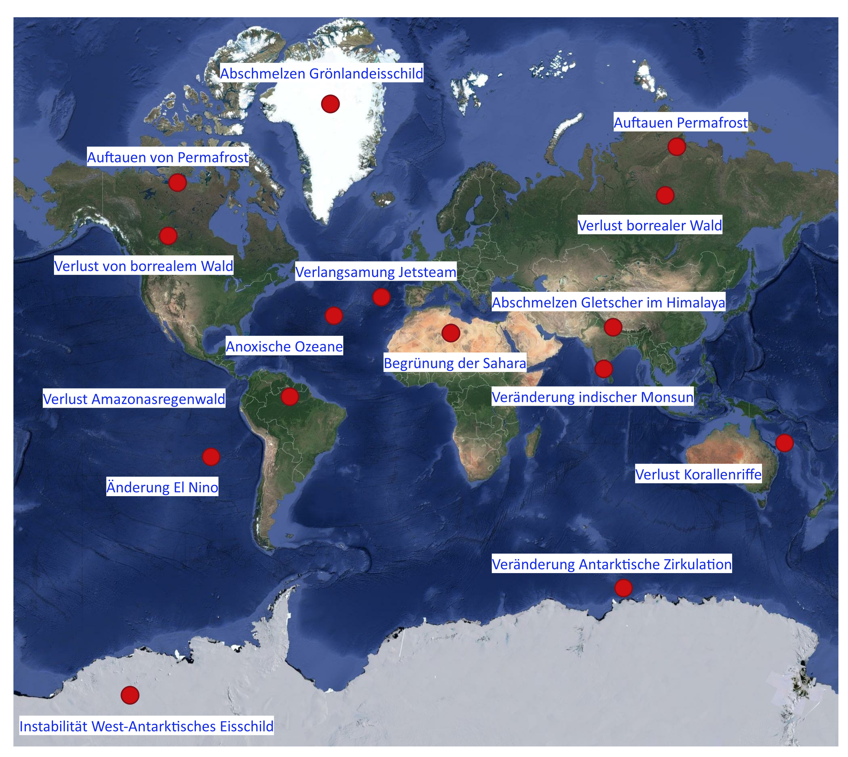
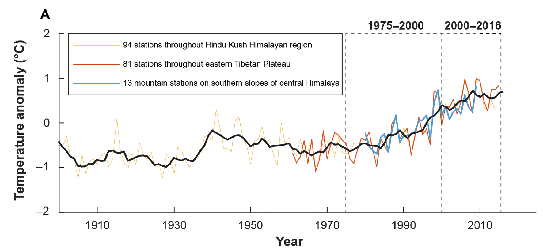
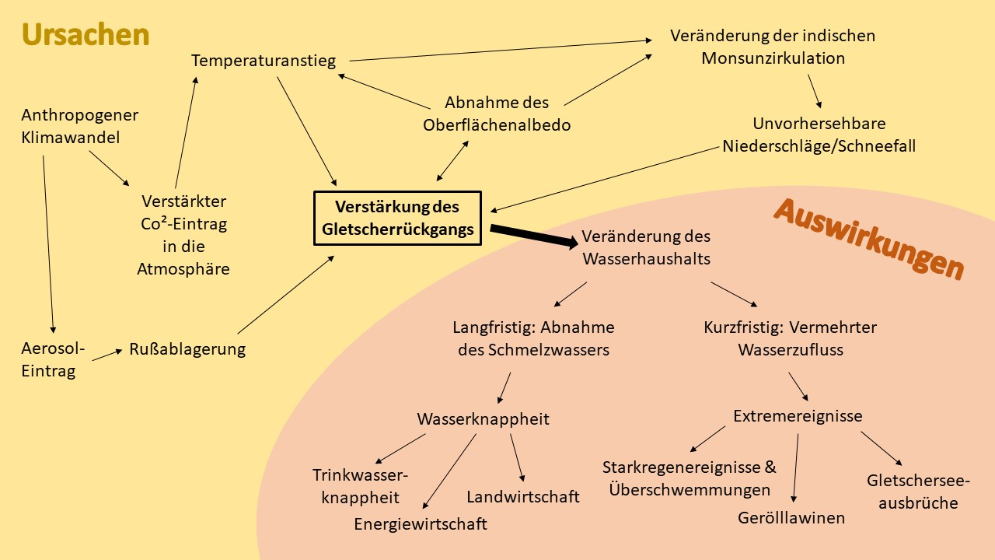
Die Gletscherschmelze im Himalaya
Was passiert, wenn das Dach der Welt schmilzt?
Der 2500 km lange Himalaya Bogen ist das höchste Gebirge der Welt und mit dem Hindukusch und dem Karakorum die naturräumliche Grenze zwischen südasiatischem Subkontinent und Zentralasien (HKH) (Abb. 1, Nüsser 2019: 19ff.). Die Gletscher des Himalaya sind in diesem Jahrhundert stark gefährdet, was ihr Akkumulations- und Ablationssystem zum Kippen bringen und weitreichende Folgen nach sich ziehen könnte (Ivanovich und Ocko 2017). Die Gebirgsgletscher des HKHs agieren als hydrologische Speicher zur Sicherung des Wasserdargebots in den angrenzenden Ländern („globaler Wasserturm“), weswegen ein Rückgang zukünftige sozioökonomische Entwicklungsmöglichkeiten stark bedroht (Nüsser 2018: 17, Maurer et. al. 2019: 1).
Wenn Systeme unumkehrbar kippen - Tipping Points
im Klimasystem
abrupte Klimaänderungen
unumkehrbare (irreversible) Prozesse
langfristige, starke Klimaänderungen
kann Anpassungsfähigkeit der menschlichen Gesellschaft
überfordern/übersteigen
Als Tipping Points (siehe Abb. 2) gelten unter anderem das Schmelzen der Gletscher im Himalaya und die mögliche Veränderung des indischen Monsuns, welche eine große Auswirkungen auf die Schneeneubildung im Himalaya haben könnte.
(Umweltbundesamt 2008: 4)
Abb. 1: Karte des Untersuchungsgebiets (eigene Darstellung)
Wie verändern sich die Gletscher?
Anhand von Satellitenbildern untersuchte eine aktuelle weitumfassende Studie die HKH-Region von 1975 bis 2016
→ Konstanter Eisverlust und
Verdopplung der durchschnittlichen
Verlustrate im Zeitraum 2000-2016
(Maurer et al. 2019)
In Akkumulationsgebieten erkannten Meyer und Lambrecht (2015: 135) nur eine geringe Änderung, in Ablations-gebieten jedoch deutliche Höhenverluste
Gletscherzungen mit direktem Kontakt zu Schmelzwasserseen nehmen noch schneller ab (Meyer und Lambrecht 2015: 134)
Abb. 4: Veränderung der Hohe der Gletscheroberfläche in der HKH Region zwischen 2003 und 2008 anhand von Satelitenbildern (Quelle: Kääb, A., Treichler, D., Nuth, C. & Berthier 2015)
Warum gehen die Gletscher zurück?
Das Abschwächen des Sommermonsuns und somit verringerten Niederschläge
→ Beeinflusst aber nicht die
gesamte HKH- Region
eine Temperaturveränderung
muss mitverantwortlich sein,
vor allem bei Gletschern mit
einer hohen Akkumulations-
rate (Siehe Tabelle 1).
Abb. 2: Mögliche klimatische Kipppunkte (Quelle: Eigene Darstellung nach Lenton et al. 2008: 1787, Umweltbundesamt 2008: 5-17, Ivanovich und Ocko 2017)
Wirkungsgefüge zum Gletscherrückgang
Abb. 5: Temperaturverlauf in der HKH-Region (Quelle: Maurer 2019: 6).
3. hohe anthropogene Black Carbon Konzentration in der Region, die Konzentration ist jedoch sehr
heterogen verteilt und erklärt somit nicht die allgemeine Abnahme der Gletscher (Maurer et al. 2019: 5ff.)
Unterschiede in den Regionen
In der HKH-Region führen die regionalen Unterschiede dazu, dass eine einheitliche Messung und Vorhersagen sehr schwierig sind.
So reagieren zum Beispiel unterschiedliche Gletscher-typen anders auf Veränder-ungen (Nüsser 2018: 21ff., SCNAT o.J., vgl. Tab. 1).
 | Himalaya | Karakorum (Hindukusch, Pamir)
Klimatischer Einfluss | Indischer Sommermonsun | Westwind-Störungssystem
Niederschlag | 80% in den Sommermonaten →Akkumulation und Ablation häufig parallel | Ganzjährig Maximum im Herbst und Frühjahr
Empfindlichkeit | Temperaturveränderungen | Abnahme des Niederschlags
Zustand der Gletscher | schnellere Abnahme, vor allem in den Ablationsgebieten | Sehr divers, tendenziell geringere Abnahmen
Abb. 3: Wirkungsgefüge (Quelle: eigene Darstellung)
Das Wirkungsgefüge zeigt die angewandte Methodik. Während auf diesem Plakat die Ursachen der Gletscherschmelze im Fokus stehen, beschäftigen sich die folgenden Plakate mit den Auswirkungen.
Abb X: Eigene Darstellung
aussagekräftige Zukunftsszenarien sind schwierig
Tab. 1: Vergleich der Gebirge und ihrer Gletscher (Quelle: Nüssen 2018: 23ff., Mayer und Lambrecht 2015: 130ff.)
Ivanovich, C. und I. Ocko (2017): Everything you need to know about climate tipping points. Online unter: http://blogs.edf.org/climate411/2017/11/01/everything-you-need-to-know-about-climate-tipping-points/ (09.12.2019).
Umweltbundesamt (2008): Kipp-Punkte im Klimasystem. Welche Gefahren drohen? Online unter: https://www.umweltbundesamt.de/sites/default/files/medien/publikation/long/3283.pdf (21.01.2020).
Lenton, T. M., H. Held, E. Kriegler, J.W. Hall, W. Lucht, S. Rahmstorf und H.J. Schellnhuber (2008): Tipping elements in the Earth´s climate system. In: PNAS S.1786-1793 Vol. 5 Nr.6
Maurer, J.M., J.M. Schaefer, S. Rupper, und A. Corley (2019): Acceleration of ice loss acress the Himalayas over the past 40 years. Online unter: https://www.researchgate.net/publication/333901909_Acceleration_of_ice_loss_across_the_Himalayas_over_the_past_40_years (30.01.2020).
Mayer & Lambrecht (2015): Die Gletscher der Hindukusch-Himalaya Region. In: Lozán, J.L., H. Graßl, D. Kasang, D. Notz und H. Escher-Vetter (2015): Warnsignal Klima: Das Eis der Erde. Online unter: https://www.klima-warnsignale.uni-hamburg.de/eis-der-erde/ (22.01.2020).
Akademie der Naturwissenschaften (SCNAT) (o.J.): Längenänderung. Online unter: https://naturwissenschaften.ch/topics/snow-glaciers-permafrost/glaciers/length_variation (12.12.2019).
Nüsser, M. (2018): Die Gletscher des Himalaya: vom „Wohnsitz des Schnees“ zum soziohydrologischen Wirkungsgefüge. Online unter: https://www.researchgate.net/publication/323642358_Die_Gletscher_des_Himalaya_-_vom_Wohnsitz_des_Schnees_zum_sozio-hydrologischen_Wirkungsgefuge (22.01.2020).
Kääb, A., Treichler, D., Nuth, C. & Berthier (2015): Brief communication: Contending estimates of 2003-2008 glacier mass balance over the Pamir-Karakoram-Himalaya, The Cryosphere, 9, 557–564.
Denise Andre
Catarina Clément
Carla van der Meyden
Franziska Reitzenstein
11.02.2020

